Slide 1
Отчёт о деятельности краевой инновационной площадки по теме «Научно-методическое сопровождение педагогов по развитию проектной и исследовательской компетентностей обучающихся»
2 июля 2022 г.

Slide 3
https://sites.google.com/view/proektiruembuduzhee/

Slide 5
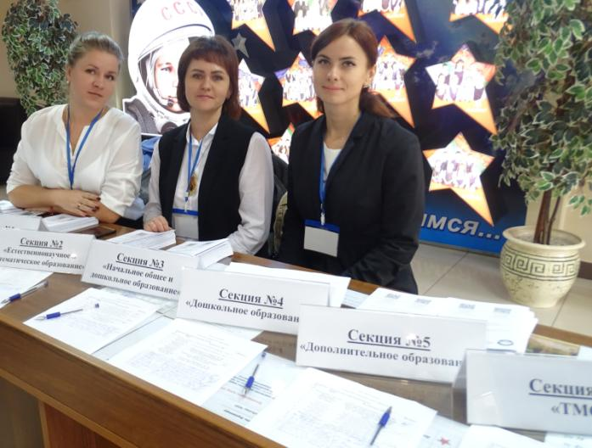
НАУЧНО-ПРАКТИЧЕСКАЯ КОНФЕРЕНЦИЯ «ОРГАНИЗАЦИЯ ПРОЕКТНОЙ И ИССЛЕДОВАТЕЛЬСКОЙ ДЕЯТЕЛЬНОСТИ ОБУЧАЮЩИХСЯ»
2019 г. – межрайонный формат
2020 г. – межрегиональный формат (конференция прошла при участии педагогов из республики Крым)
2021 г. – международный формат (конференция прошла при участии педагогов из Великого Герцогства Люксенбург)

Slide 6
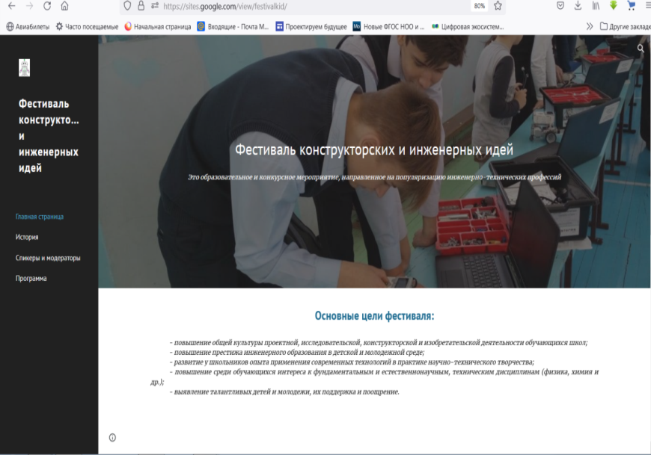
ФЕСТИВАЛЬ КОНСТРУКТОРСКИХ И ИНЖЕНЕРНЫХ ИДЕЙ
Запись трансляций на YouTube: https://www.youtube.com/watch?v=wV018rbQ5tA&t=101s
https://www.youtube.com/watch?v=FbFsdeIJeKU&t=5949s
https://sites.google.com/view/festivalkid/

Slide 7
ПРОЕКТ «КРАСИВАЯ МАТЕМАТИЧЕСКАЯ ЗАДАЧА»
Запись трансляций на YouTube: https://www.youtube.com/watch?v=YWW_7w3wT-0
https://www.youtube.com/watch?v=tjgqjg6b4EM
http://krasivayazadacha.tilda.ws/

Slide 8
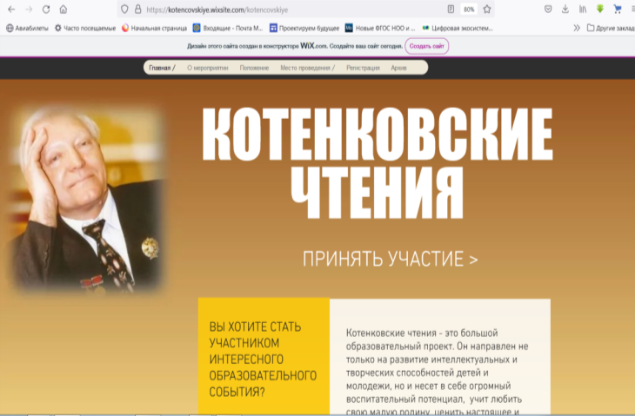
КОНКУРС «МИР НАУКИ ГЛАЗАМИ ДЕТЕЙ» И КОТЕНКОВСКИЕ ЧТЕНИЯ ВХОДЯТ В ПЕРЕЧЕНЬ МОН И МП КК
https://mngd28.wixsite.com/mngd
https://kotencovskiye.wixsite.com/kotencovskiye

Slide 9
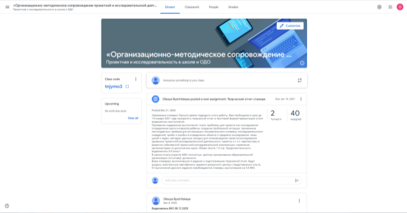
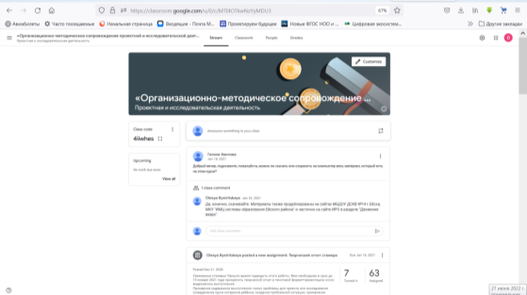
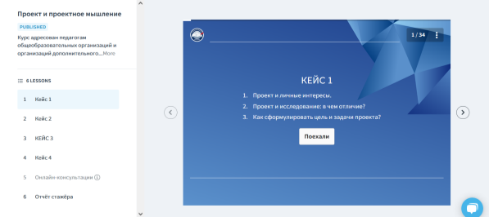
«ОРГАНИЗАЦИЯ ПРОЕКТНОЙ И ИССЛЕДОВАТЕЛЬСКОЙ ДЕЯТЕЛЬНОСТИ В ОО И ОДО»
«ОРГАНИЗАЦИЯ ПРОЕКТНОЙ И ИССЛЕДОВАТЕЛЬСКОЙ ДЕЯТЕЛЬНОСТИ В ДОО»
«ПРОЕКТ И ПРОЕКТНОЕ МЫШЛЕНИЕ»

Slide 10
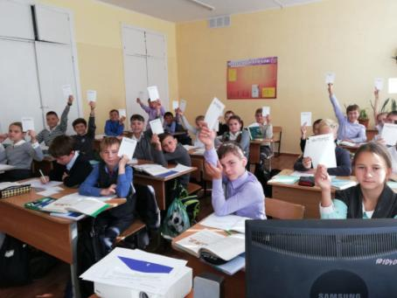
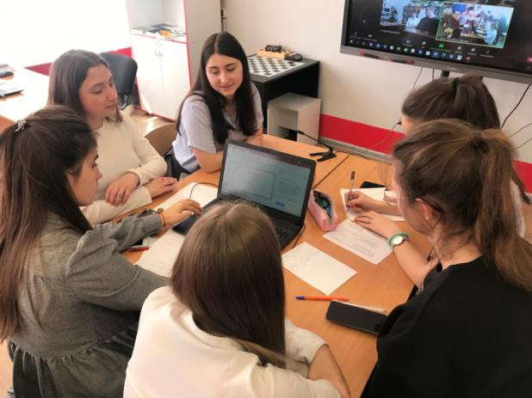
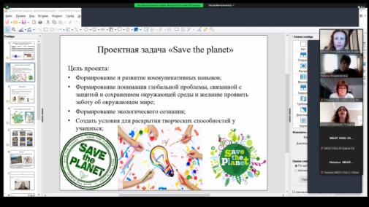
МЕТАПРЕДМЕТНАЯ НЕДЕЛЯ «ПРОЕКТИРУЕМ БУДУЩЕЕ»
КОНКУРС ШКОЛЬНЫХ НАУЧНЫХ ОБЩЕСТВ «НАУЧНОЕ ОБЩЕСТВО XXI ВЕКА»
«КОНКУРС МЕТОДИЧЕСКИХ РАЗРАБОТОК ПРОЕКТНЫХ ЗАДАЧ»

Slide 11
ПРОДУКТЫ
Методическое пособие
Методический кейс
Дневник и тетрадь дистанционного стажёра
Видеоролик о проекте
Сайты отдельных образовательных событий
Программы дистанционных стажировок
Сборники материалов научно-практических конференций

Slide 12
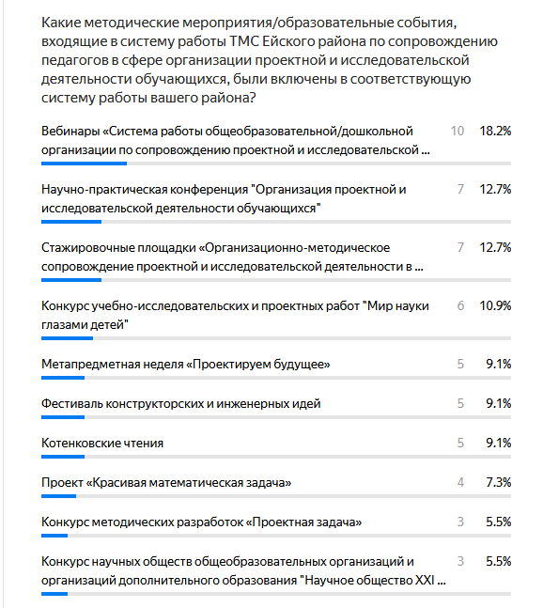
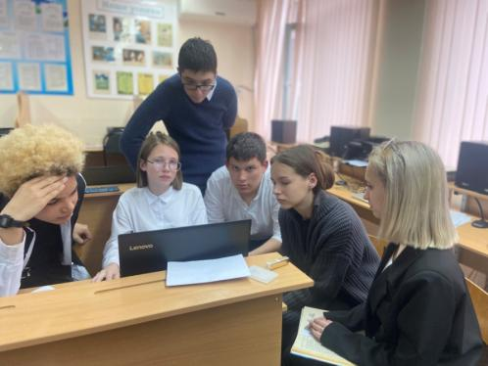
ВКЛЮЧЕНИЕ ОБРАЗОВАТЕЛЬНЫХ СОБЫТИЙ И МЕТОДИЧЕСКИХ МЕРОПРИЯТИЙ
В СИСТЕМУ РАБОТЫ СЕТЕВЫХ ПАРТНЁРОВ
Наиболее востребованным оказался опыт МКУ «ИМЦ системы образования Ейского района» в сфере проведения вебинаров и конференций, посвящённых проектной и исследовательской деятельности

Slide 13
УДОВЛЕТВОРЁННОСТЬ УЧАСТНИКОВ СЕТЕВОГО ВЗАИМОДЕЙСТВИЯ ИНФОРМАЦИОННОЙ И КОНСУЛЬТАЦИОННОЙ ПОДДЕРЖКОЙ

Slide 14
ПРЕДЛОЖЕНИЯ ОТ УЧАСТНИКОВ МЕТОДИЧЕСКОЙ СЕТИ
Каневской район | Продолжение сетевого взаимодействия
Туапсинский район | 1. Продолжить дальнейшее взаимодействие 2. Стажировки для педагогов сделать менее продолжительными по времени. Лучше кратковременные, но несколько раз в течение года.
Тимашевский район | Готовы к дальнейшему сотрудничеству
Красноармейский район | Организация стажировок, очных практических семинаров для участников сетевого взаимодействия по актуальным вопросам, связанным с направлением работы методической сети
Темрюкский район | Продолжить проведение вебинаров, семинаров по различным темам и распространение опыта среди муниципалитетов
Крымский район | Все мероприятия проведены на высоком уровне, всегда оказывается консультативная помощь по вопросам сопровождению педагогов в сфере организации проектной и исследовательской деятельности обучающихся. Предложение для развития сети методических служб - провести совместное мероприятие (онлайн стажировку) с целью распространения опыта каждого муниципального образования.
Щербиновский район | 1.Продолжать деятельность методической сети в открытом формате (организация конкурсов, вебинаров и образовательных мероприятий); 2.Формирование банка данных экспертов по направлению деятельности методической сети с целью привлечения к экспертизе материалов в рамках сетевого взаимодействия
Ленинградский район | Создание банка научных руководителей проектных и исследовательских проектов
Город Горячий Ключ | Развитие проектно-исследовательской деятельности на базе центров "Точка роста".
Новокубанский район | Трансляция накопленного опыта не только в рамках одной методической сети, но и на краевом уровне.
Староминский район | Благодарны за проведение интересных и насыщенных мероприятий

